Slide 1
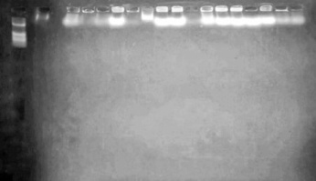
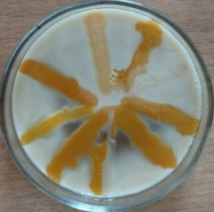
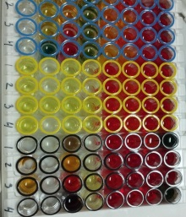
Ферментативная активность представителей порядка Flavobacteriales, выделенных из респираторных образцов пациентов с муковисцидозом
Зубова К.В., Глинская Е.В., СГУ, Саратов; Кондратенко О.В, СамГМУ, Самара; zubovaksushechka@mail.ru
Финансирование отсутствует.
Цель исследования: проанализировать ферментативную активность представителей порядка Flavobacteriales, выделенных из мокроты пациентов с муковисцидозом.
Методы: дифференциально-диагностические среды, планшетные тест-системы, метод ПЦР.
Результаты: проанализирована активность 37 штаммов бактерий родов Chryseobacterium, Elizabethkingia, Empedobacter, результаты представлены в таблице.
.
Ферменты |  |  |  |  |  |  |  |  | Гены
Уреаза | Желатиназа | Плазмокоагулаза | Фибринолизин | Липаза | Гемолизин | Лизиндегидрогеназа | Аргининдегидрогеназа | Триптофаназа | Нейраминидаза | Гиалуронидаза | Коллагеназа | Эластаза | Уреаза | Фосфолипаза | Гемолизин
Количество штаммов с положительным результатом, %
65 | 100 | 57 | 14 | 100 | 16 | 41 | 19 | 62 | 47 | 47 | 100 | 65 | 65 | 65 | 76
Выводы: представители порядка Flavobacteriales продуцируют широкий спектр ферментов, являющихся факторами патогенности, что позволяет рассматривать их в качестве потенциальных возбудителей при муковисцидозе
Рисунок 1 – Визуализация ПЦР-продукта гена гемолизина
Рисунок 2 – Липазная активность штаммов
Рисунок 3 – Планшетные тест-системы

